Slide 1

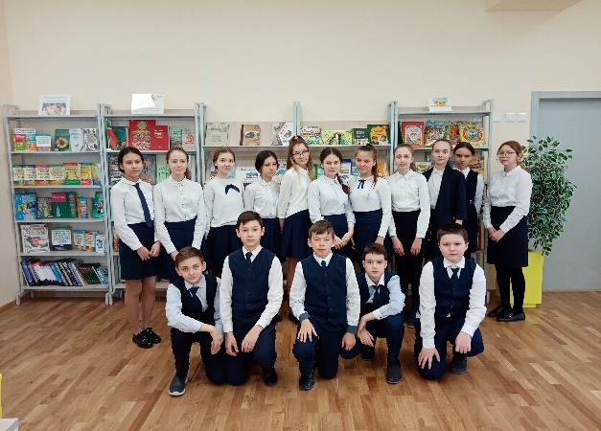
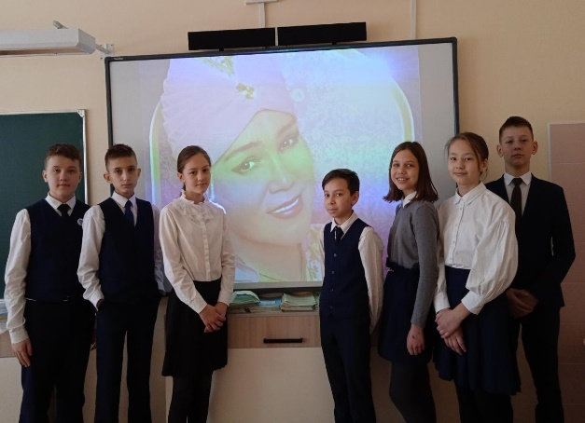
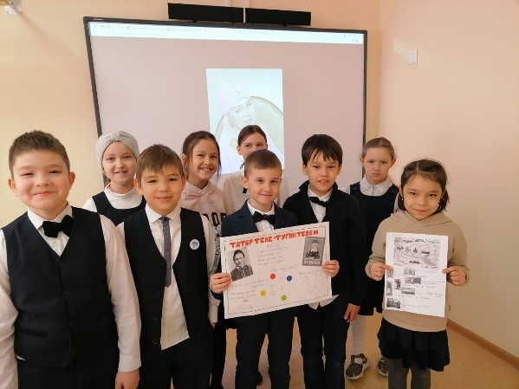
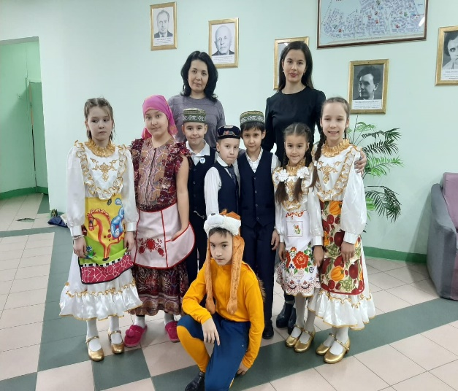
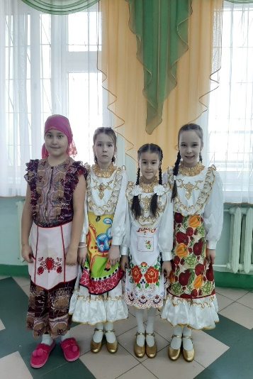
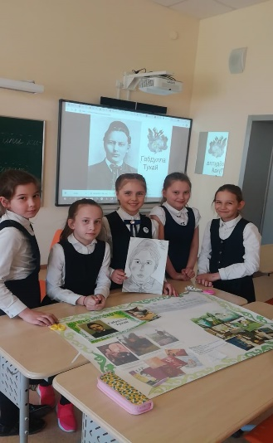
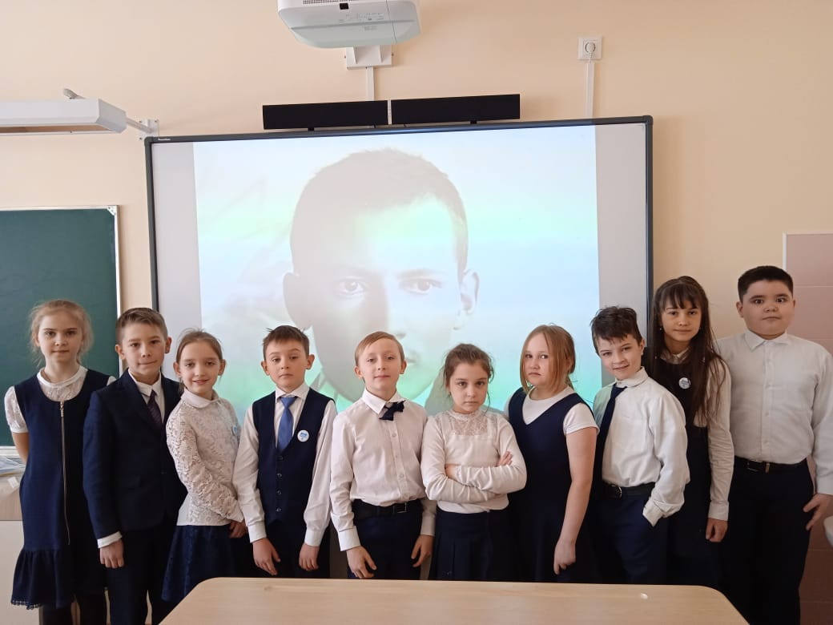
ФОТОРЕПОРТАЖ
МБОУ «Многопрофильный лицей №185»

Slide 2
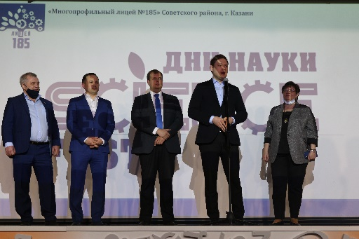
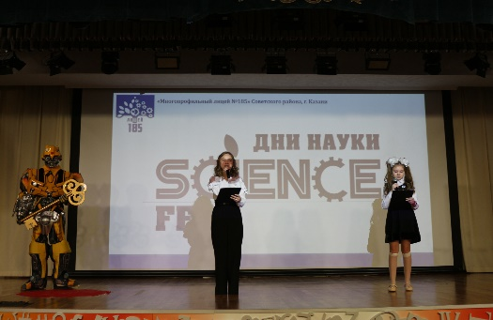
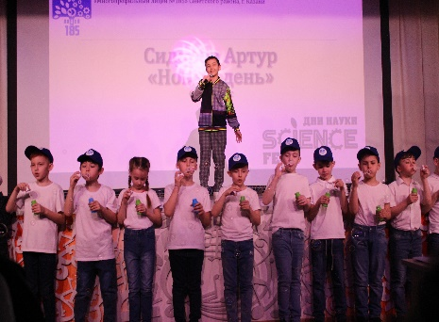
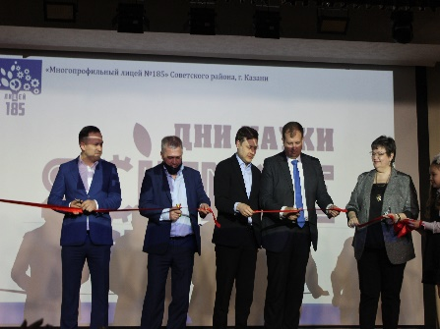
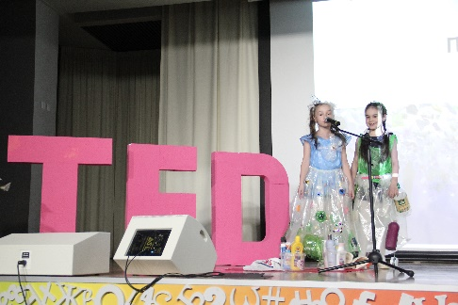
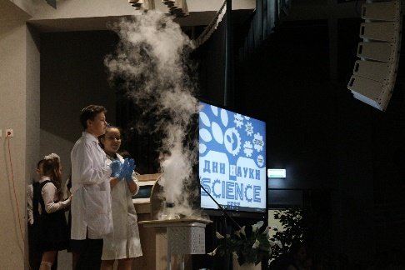
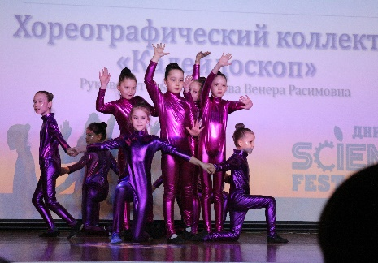
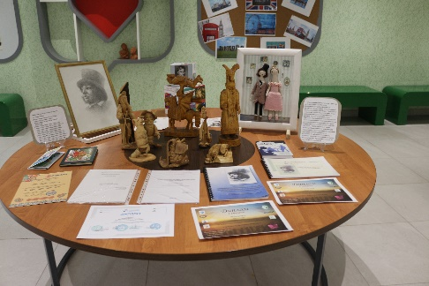
«Дни науки»
МБОУ «Многопрофильный лицей №185»
21 апреля в нашем лицее состоялось открытие Дней науки. Этот день был интересным и насыщенным. Уже на открытии можно было увидеть не только танцы и песни, но и завораживающие химические эксперименты и научные опыты. Центральным событием для науки явилась защита проектных и научно-исследовательских работ. Работы выполнены по разным направлениям и областям знаний, показаны примеры увлекательной учебной деятельности и радости научного открытия. Было много зрителей, которые поддерживали выступающих.

